Slide 1

かっこいいＩＴ用語
瀧 雅矢

Slide 2
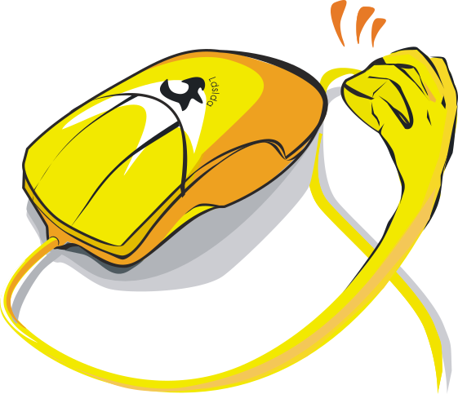
目的
かっこいいＩＴ用語を知っているとプロっぽい！
よし。共有しよう。

Slide 3
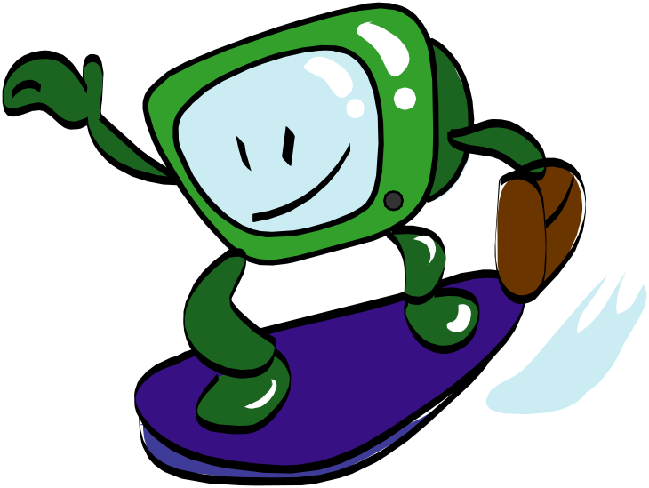
さっそくですが、一番かっこいい
ＩＴ用語ってなに？

Slide 4
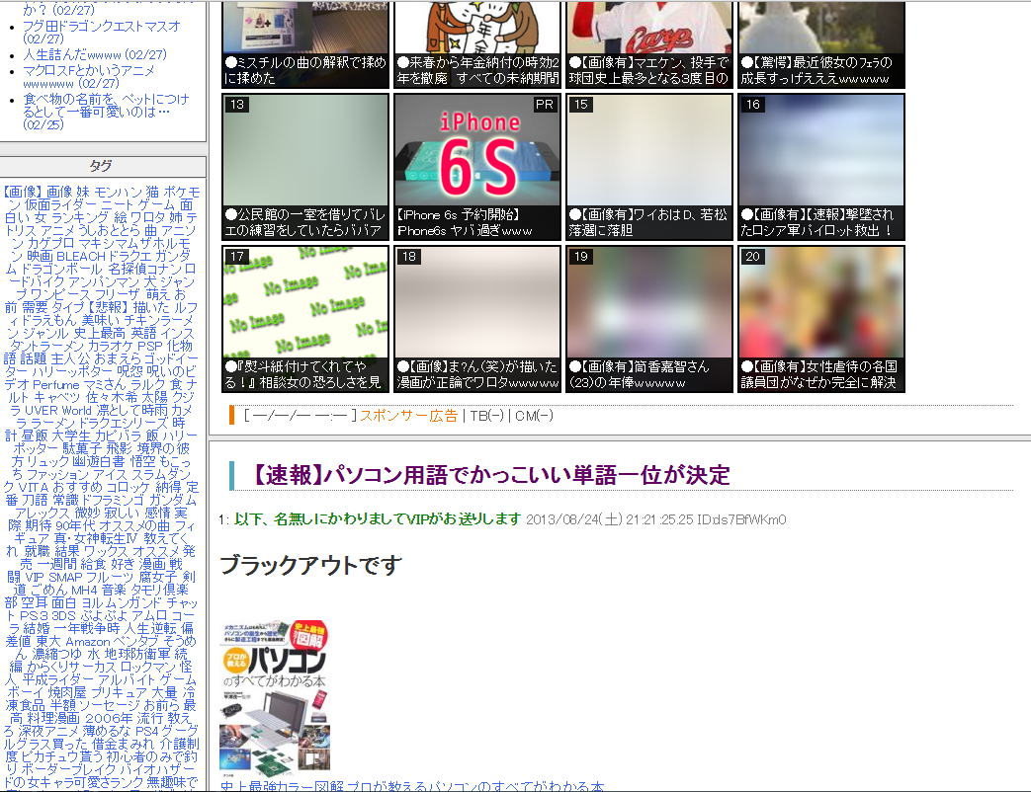
これ

Slide 5
だそうです。

Slide 6
ではブラックアウトとは？

Slide 7
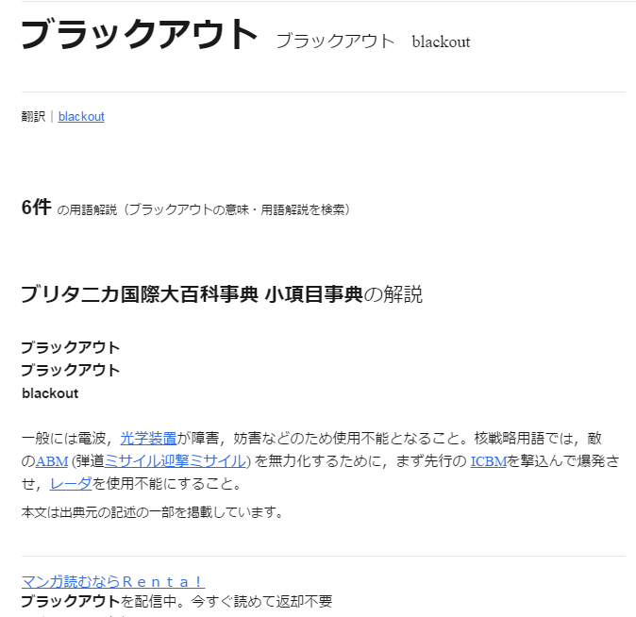

Slide 8
・・・

Slide 9
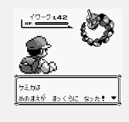
つまりこうゆうことなのですね

Slide 10
もうブラックアウトがかすむくらいかっこいい用語を身につけたい

Slide 11
お！

Slide 12
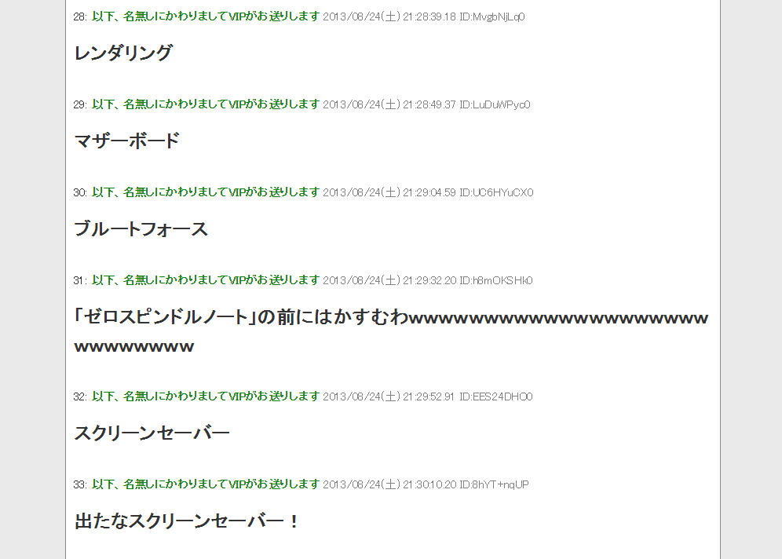
これ

Slide 13
ゼロスピンドルノートてなんだ？

Slide 14
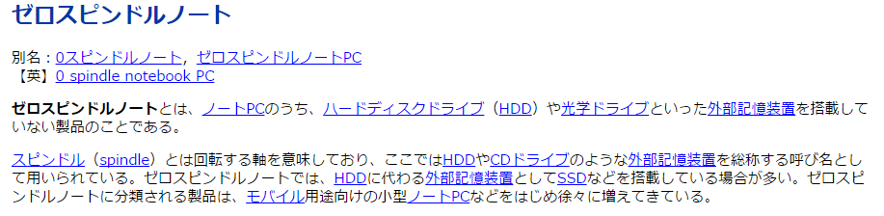

Slide 15
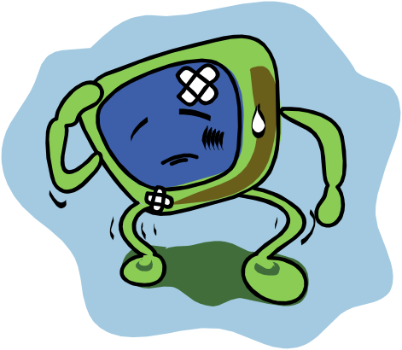
とりあえずノートＰＣということしかわからん！
・・・ということで

Slide 16
後は先生お願いします！！
以上

